Slide 1
Niveau 2 · Deel 16
Domain-Driven Design — deel 16
EventStorming II: procesmodellering en ontwerpniveau; domain storytelling — Niveau 2: professional · Programma Mutatieplatform

Slide 2
Waar we vandaan komen
Deel 15: een muur, vier pivotal events, zes hotspots.
Twee bewust doorgeschoven: de deeltijdwijziging, de scheidingsketen.

Slide 3
"Vorige week hebben jullie ontdekt wát er nog niet vaststaat.
Vandaag gaan we twee dingen tot op de bodem uitzoeken."

Slide 4
Twee werktafels
Ochtend: de deeltijdwijziging — Vera, Karsten, Otto.
Middag: de scheidingsketen — Willemijn, Merel, Daan.

Slide 5
Wat dit deel oplevert
Procesmodellerings- en ontwerpniveau EventStorming
Commando, event, beleidsregel, leesmodel
Domain storytelling
De processtroom
DEEL A — DE DEELTIJDWIJZIGING

Slide 6
"Kunnen we niet gewoon kiezen wie er gelijk heeft?"

Slide 7
"Dat is precies de vraag die deze sessie niet gaat beantwoorden —
omdat hij verkeerd gesteld is."

Slide 8
Van big picture naar procesmodellering
Big picture: alleen het domain event.
Procesmodellering: commando, event, beleidsregel, leesmodel.

Slide 9
Het commando
Een intentie. Kan slagen — of mislukken.
"Deeltijdwijziging doorgeven."

Slide 10
De beleidsregel
Als dit gebeurt, volgt automatisch dat.
Geen nieuw, extern commando nodig.

Slide 11
Het leesmodel
Wat iemand moet zien om
een volgend commando weloverwogen te geven.

Slide 12
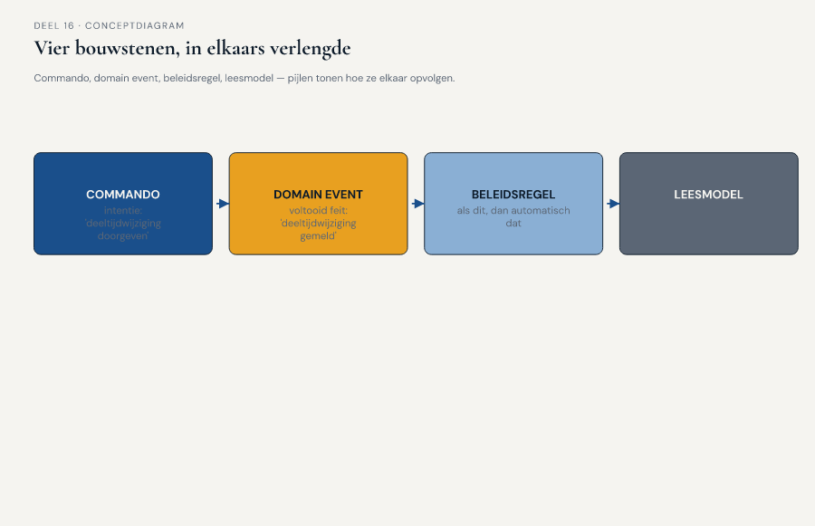
Figuur 16-2
Vier bouwstenen naast elkaar — commando, event, beleidsregel, leesmodel

Slide 13
Ontwerpniveau
Een voorlopige aggregaatgrens.
Een gok — niet een besluit.
Getoetst in deel 18.

Slide 14
Het proces uitgeschreven
Commando → event (Werkgeversportaal) →
beleidsregel → commando → event (KERN)

Slide 15
De knoop losser
Eén commando naar KERN.
Eén, eenduidig resultaat-event: "dienstverband gewijzigd."
Geen nieuw dienstverband. Eén wijziging.

Slide 16
De conclusie
Geen landschapsbreed antwoord nodig.
Wel: een scherp commando, één resultaat per context.

Slide 17
Een nieuwe hotspot
Een ondergrensregel — bestond hij al,
of zat hij alleen in Vera's hoofd?
Meegenomen naar deel 17.

Slide 18
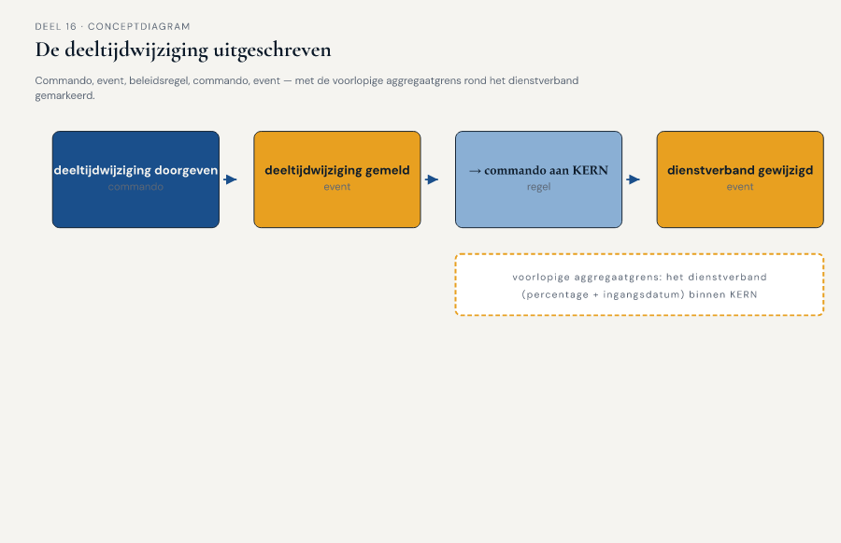
Figuur 16-3
Het uitgeschreven deeltijdwijzigingsproces, met de voorlopige aggregaatgrens ## DEEL B — DE SCHEIDINGSKETEN

Slide 19
"Ik heb geen proces gevonden.
Ik heb drie verhalen gevonden,
en ze lopen alle drie anders."

Slide 20
Waarom EventStorming hier vastloopt
Drie startpunten. Drie volgordes.
De essentie zit niet in wát er gebeurt,
maar in wíe het eerst weet.

Slide 21
Domain storytelling
Stefan Hofer en Henning Schwentner.
Een domeinexpert vertelt een concreet geval na —
genummerd, in de eigen woorden.

Slide 22
De vorm
Wie (actor) — doet wat (activiteit) —
met welk werkobject — gericht aan wie.
Genummerd. Pictografisch.

Slide 23
Het verschil met EventStorming
EventStorming abstraheert.
Domain storytelling houdt de situatie vast.

Slide 24
Drie verhalen
1. Werkgeversportaal ontdekt via adreswijziging
2. KERN ontvangt extern signaal
3. Niemand — pas maanden later herkend

Slide 25
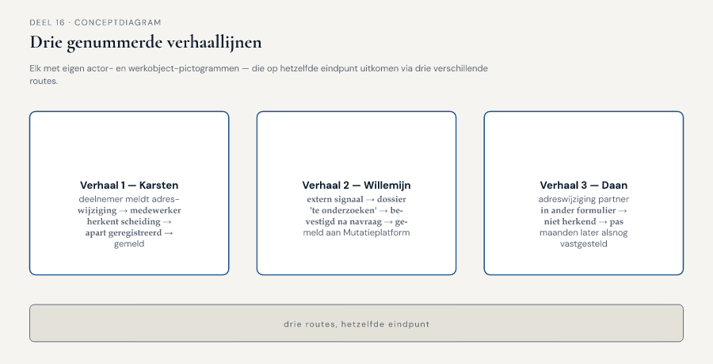
Figuur 16-4
Drie genummerde verhaallijnen, die uitkomen op hetzelfde eindpunt

Slide 26
Drie verhalen zijn geen proces
De volgende stap: vergelijken.
Waar wijken ze af — waar komen ze samen?

Slide 27
Eén gedeeld vervolg
"Zodra een scheiding is vastgesteld — via welke route dan ook —
meldt de vaststellende context het commando
'scheiding registreren.'"

Slide 28
Wat overblijft
Het derde verhaal: pas maanden later herkend.
Geen procesvraag. Een detectievraag.

Slide 29
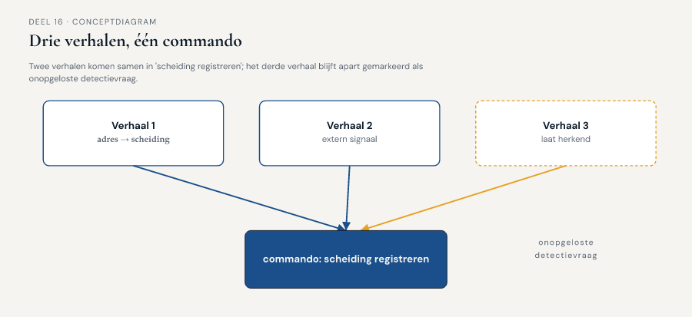
Figuur 16-5
Drie verhalen die samenkomen in één commando, met het derde verhaal apart gemarkeerd

Slide 30
De werkvorm van dit deel
De processtroom
Vier stappen. Eén vraag die het verschil maakt.

Slide 31
De vier stappen
1. Verzamel de verhalen
2. Leg ze naast elkaar
3. Vertaal naar commando/event/regel
4. Markeer grenzen en hotspots

Slide 32
Het veld dat het verschil maakt
Is dit punt hetzelfde ongeacht welk verhaal je volgt,
of ontstaat hier het verschil tussen de paden —
en hoort dat verschil in het model, of alleen in de vertelling?

Slide 33
"Er was geen gelijk te kiezen.
Er was alleen een vraag die te grof gesteld was."

Slide 34
Volgende keer
Deel 17 — Example mapping en specification by example.
Twee regels, nog niet getoetst: de ondergrens, de detectievraag.
Concrete voorbeelden in plaats van nog een discussie.

